Slide 1

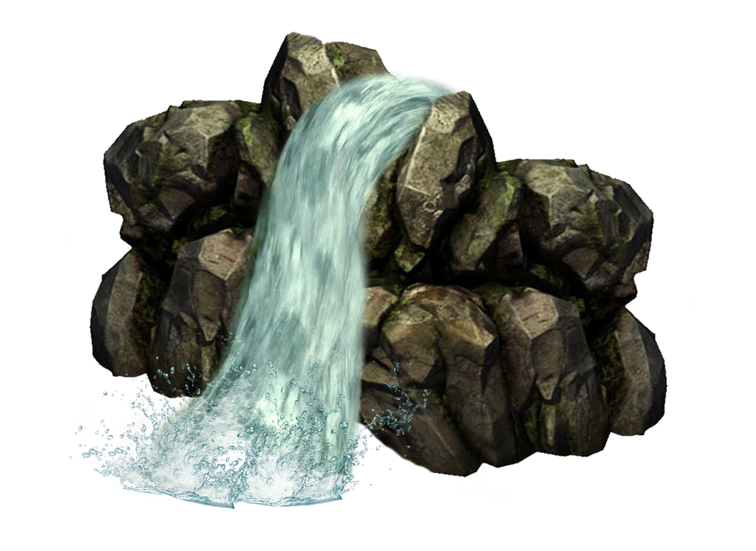
Исследование воды из родников Сергиевского района различными способами
Выполнила:
ученица 11 класса Кандраева Дарья

Slide 2

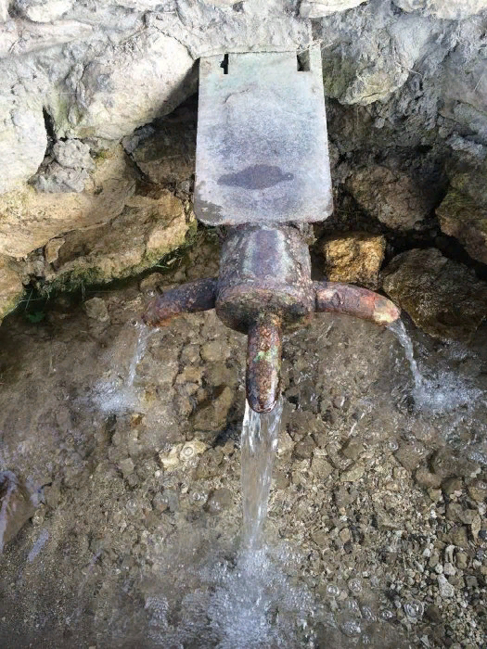
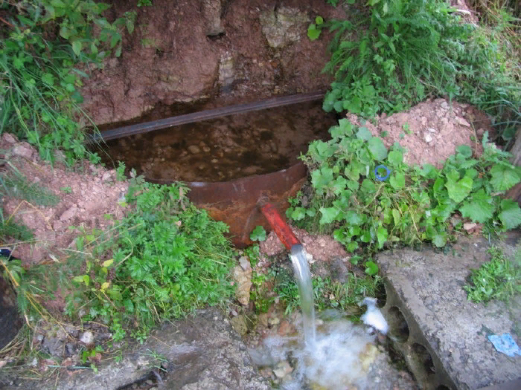
Родники Сергиевского района

Slide 3
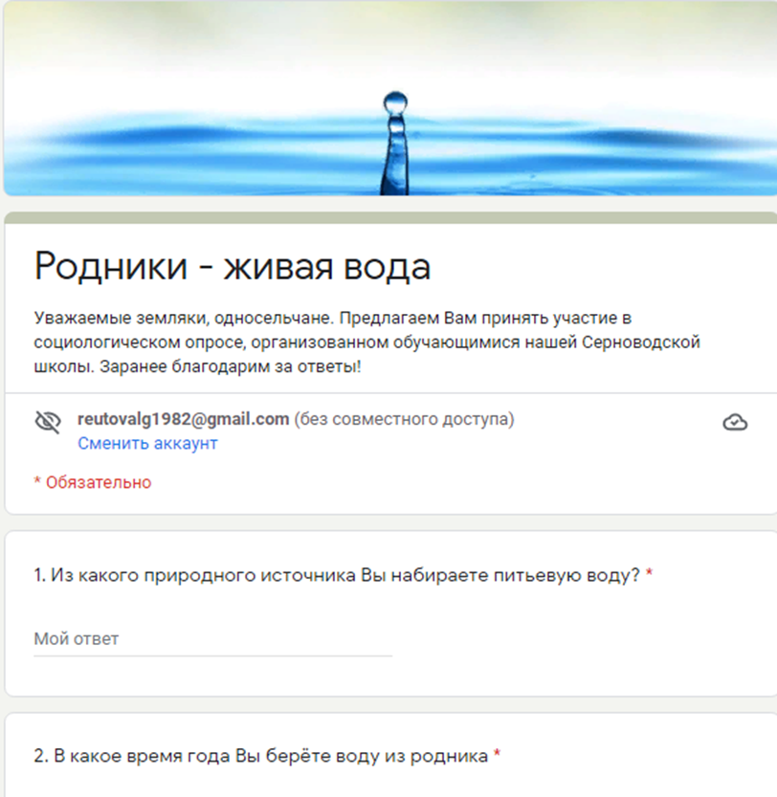

Социологический опрос

Slide 4
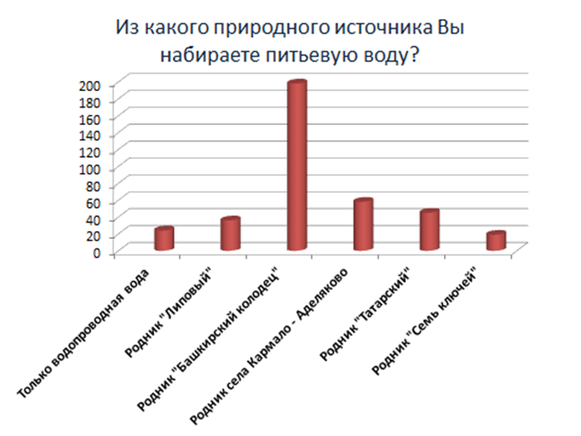

Slide 5

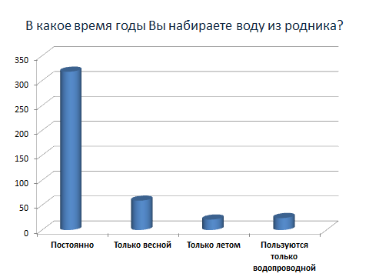

Slide 6
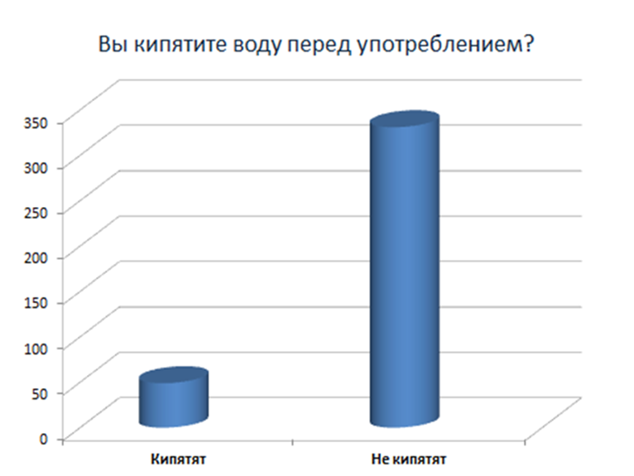

Slide 7
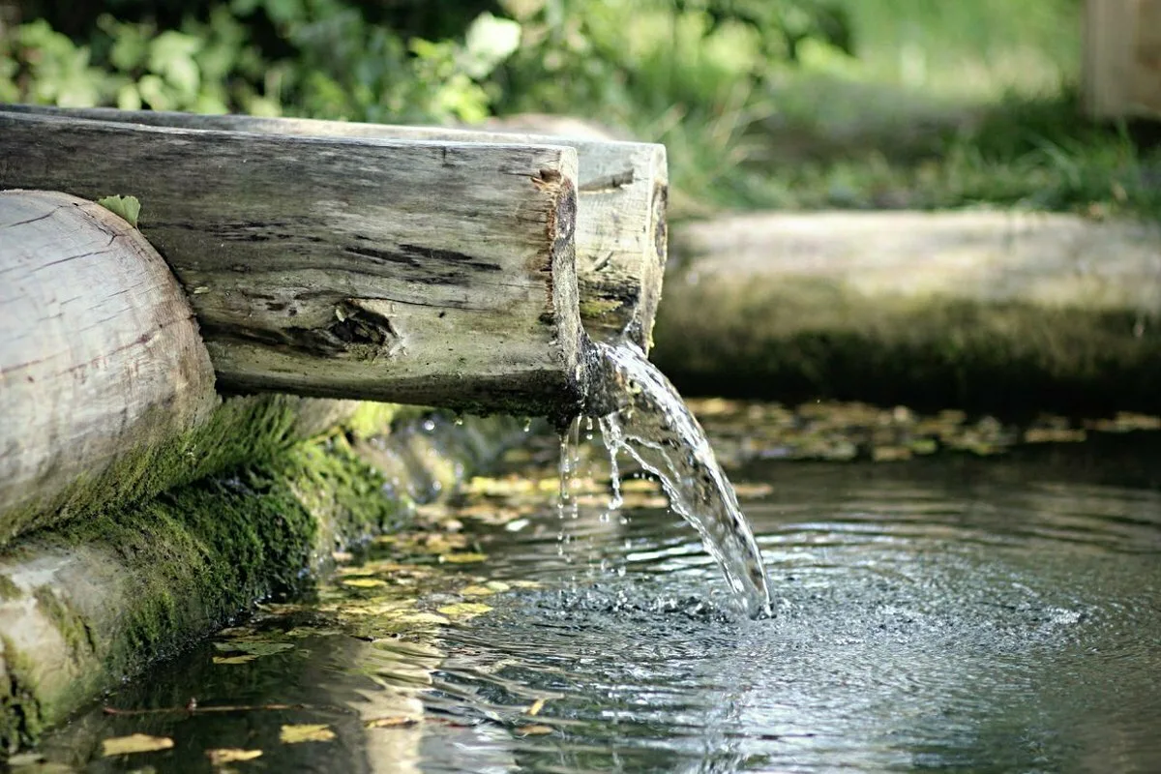
Проблема:
для населения посёлка Серноводск основными источниками чистой питьевой воды являются природные источники, состав воды в которых не всегда точно известен и может изменяться со временем.

Slide 8
Цель:
Определить качество родниковой воды в разное время года
Задачи:
• Привлечь внимание населения к проблеме чистой питьевой воды.
• Оценить качество родниковой воды из различных источников по показателям: органолептическим показателям, рН, жёсткости, содержанию железа, содержанию хлоридов, содержанию нитритов, электропроводности в разное время года.
• Проанализировать влияние различного состава воды на здоровье человека.

Slide 9
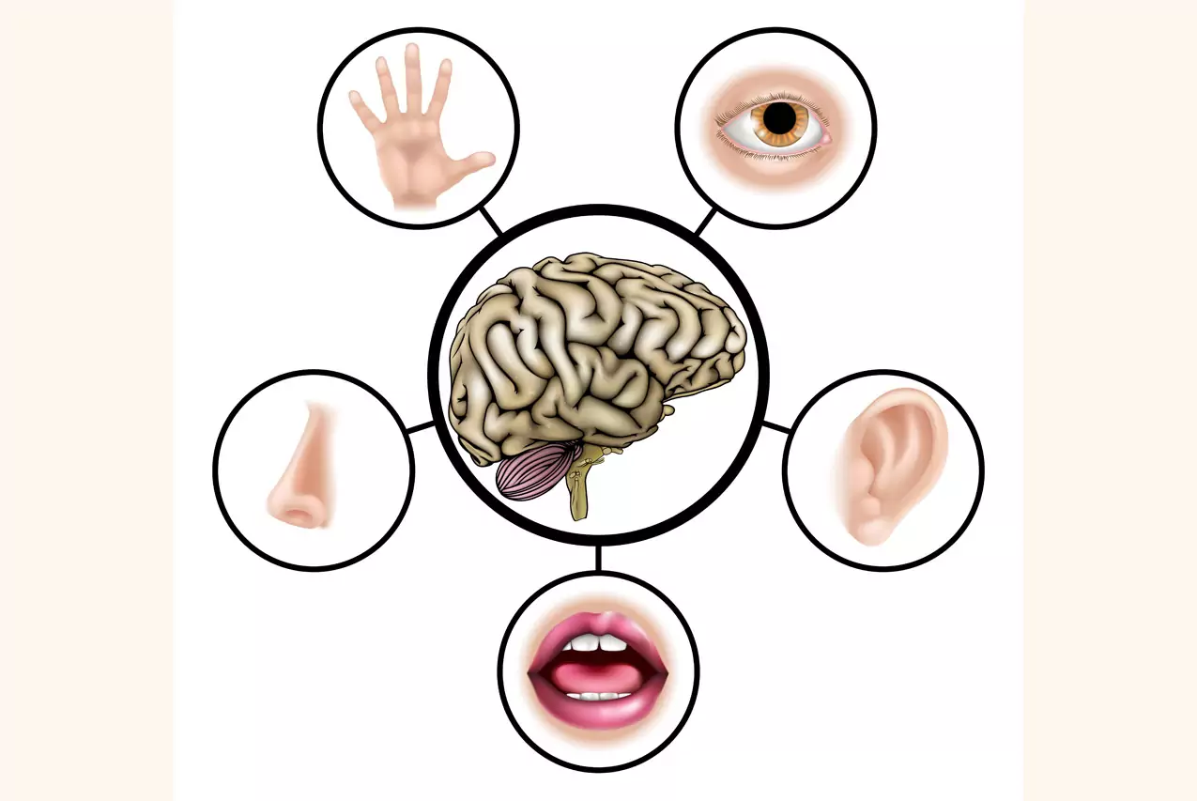
Органолептические показатели

Slide 10
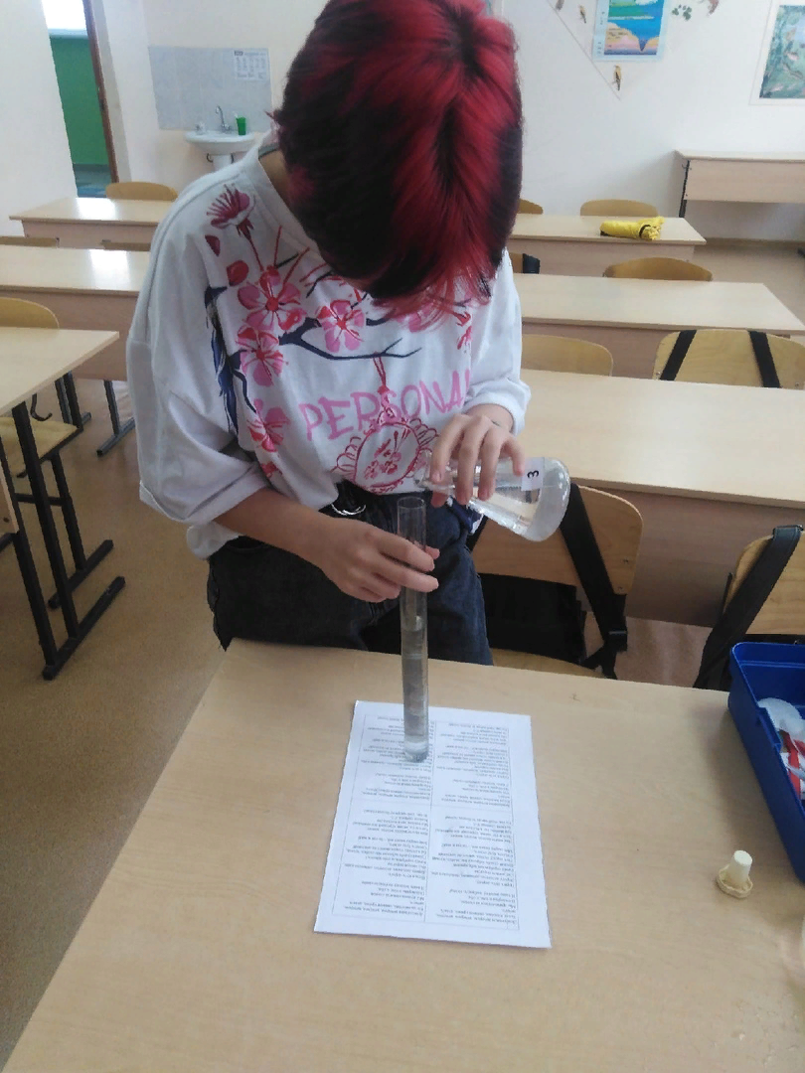
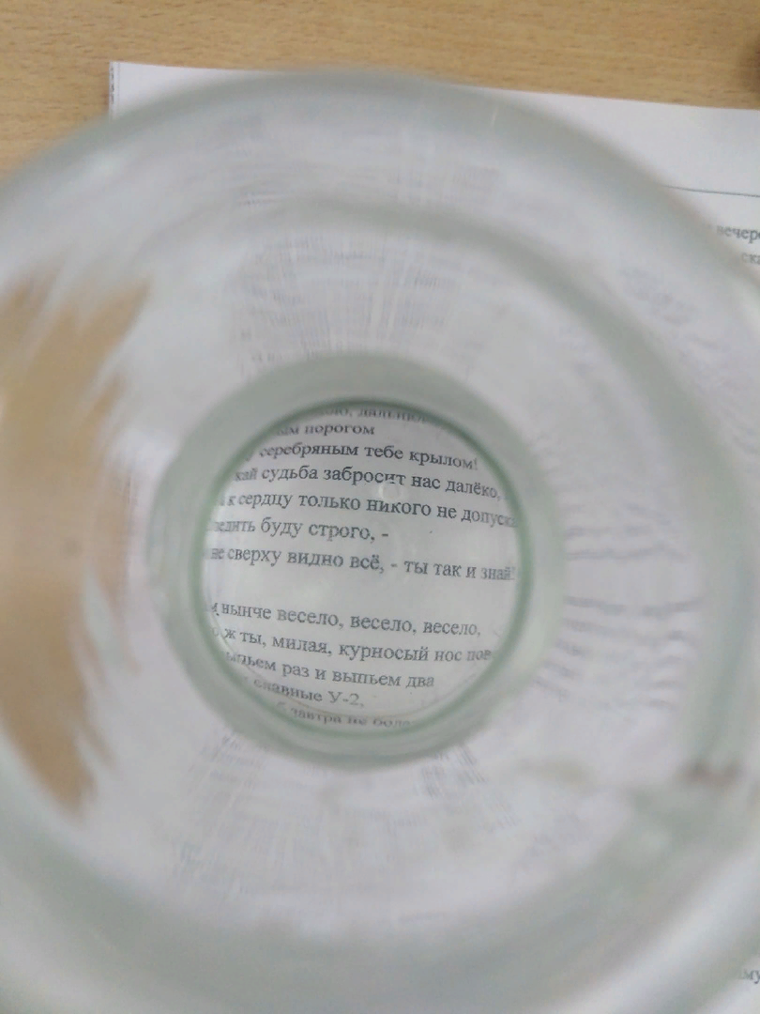
Прозрачность воды

Slide 11
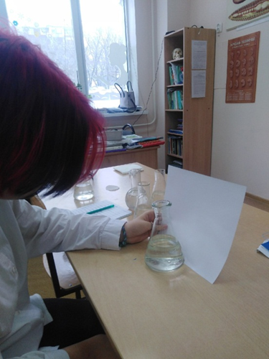
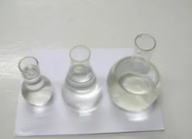
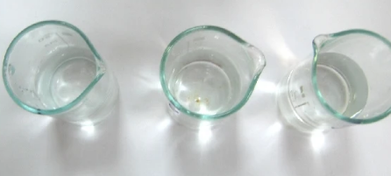
Цветность воды

Slide 12
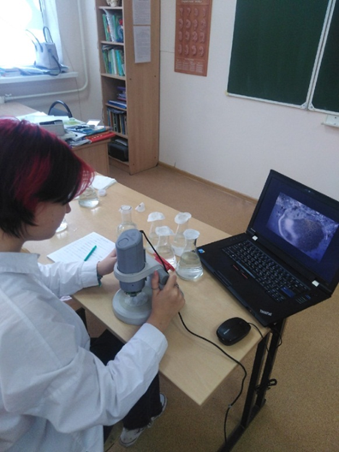
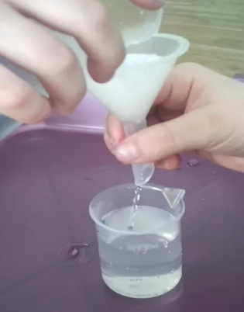
Наличие взвесей

Slide 13
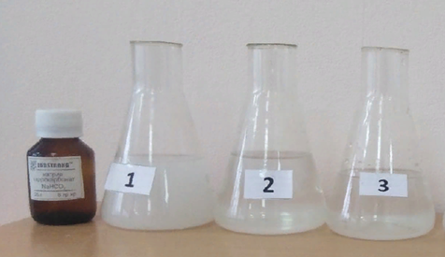
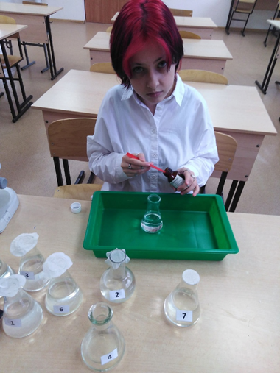
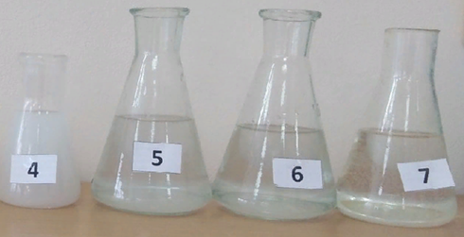
Жёсткость воды

Slide 14
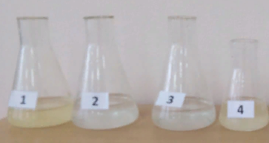
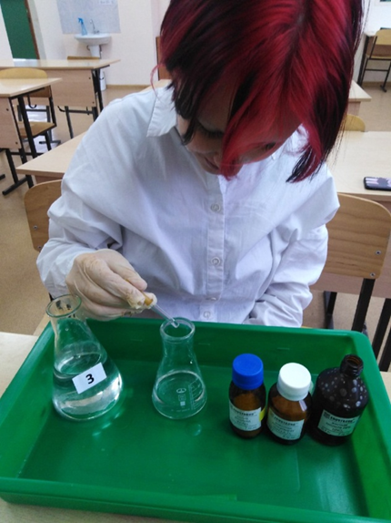
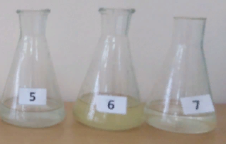
Содержание железа

Slide 15
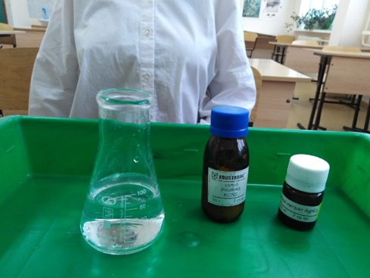
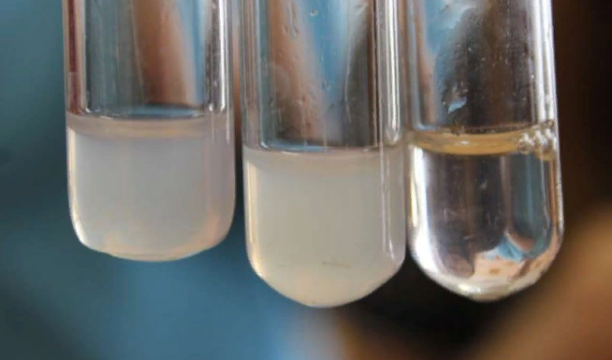
Хлориды в воде

Slide 16
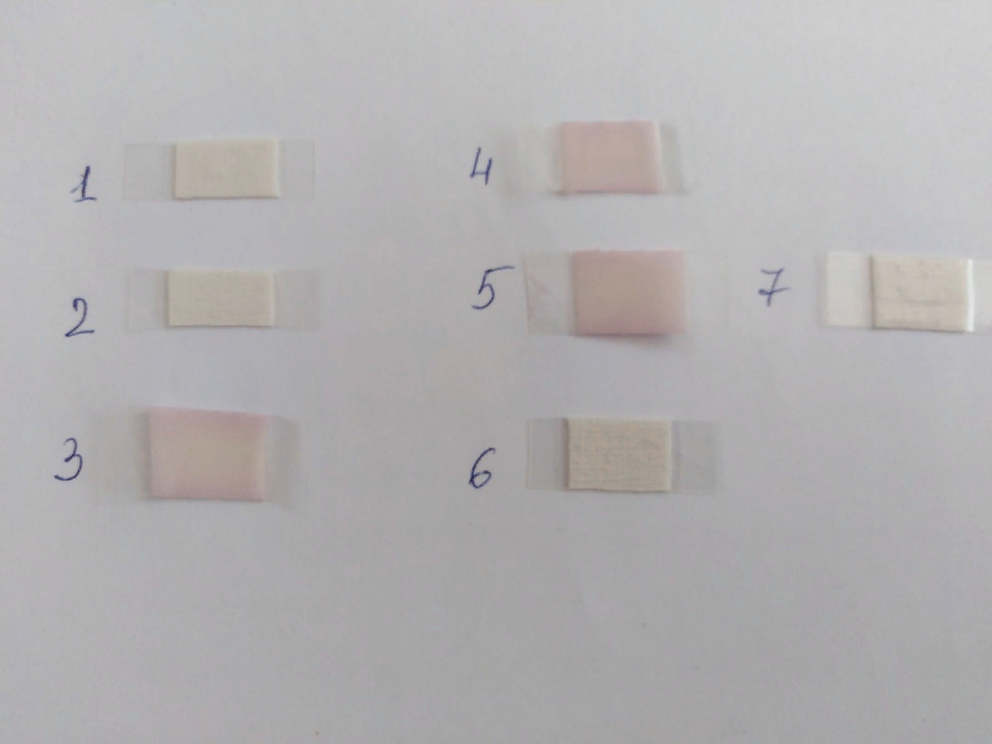
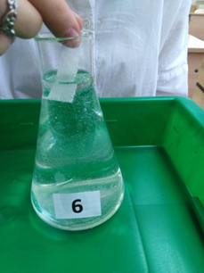
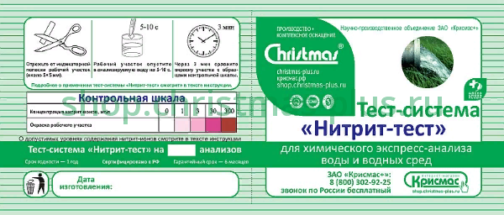
Нитриты в воде

Slide 17
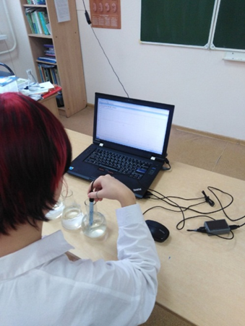
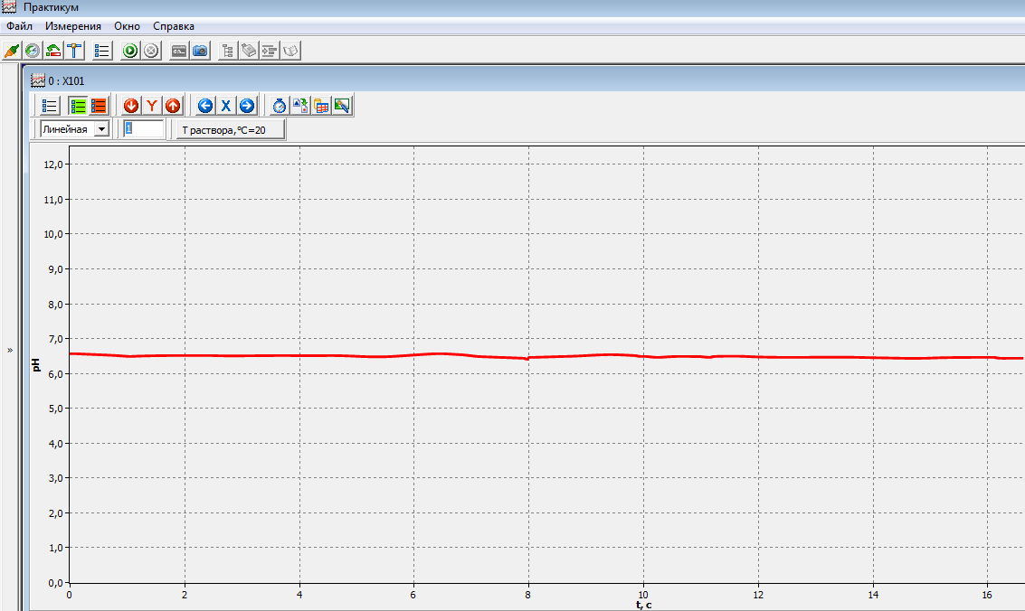
рН воды

Slide 18
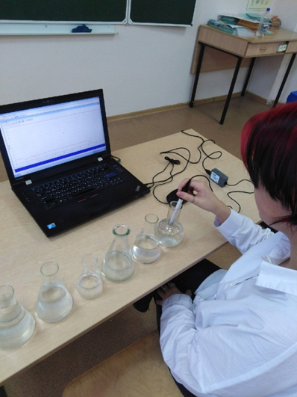
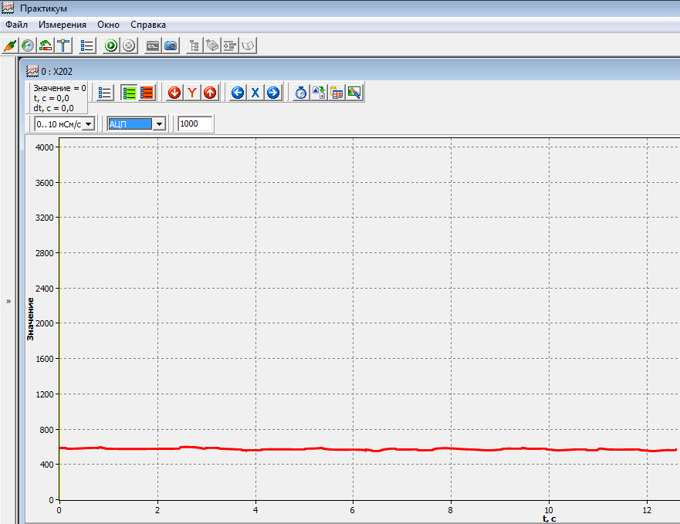
Электропроводность

Slide 19
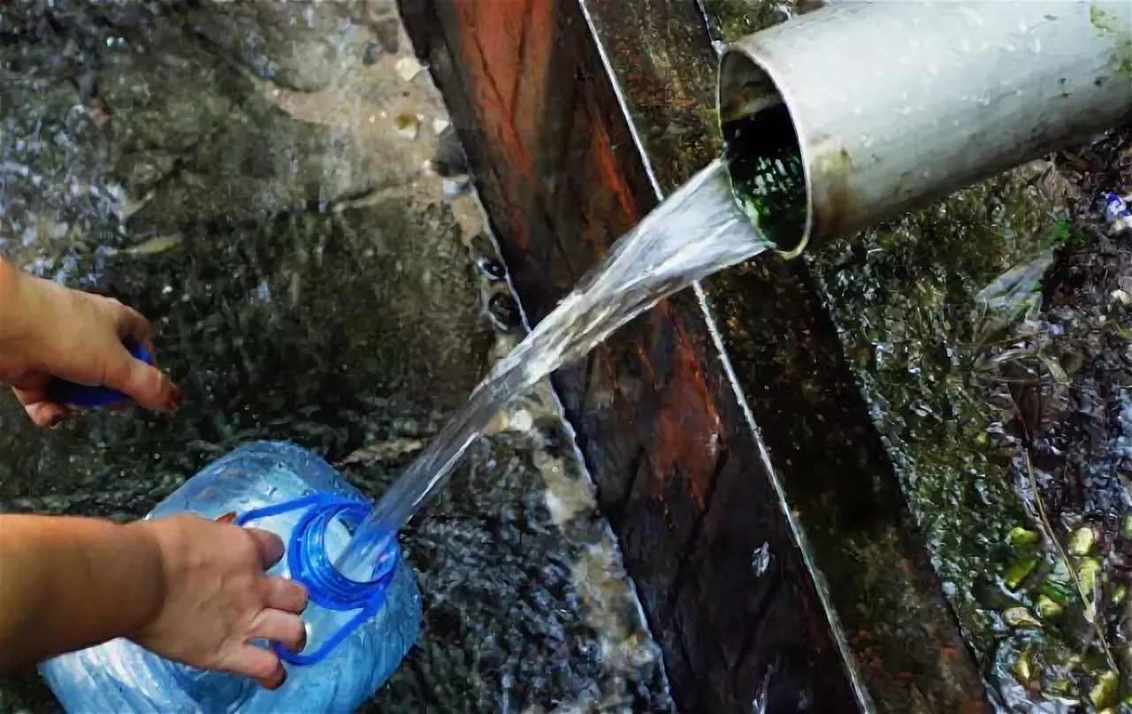
Исследование
4 этапа
1) январь 2021 года
2) апрель 2021 года
3) июль 2021 года
4) октябрь 2021 года

Slide 20
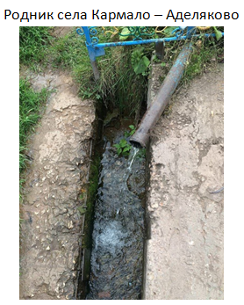
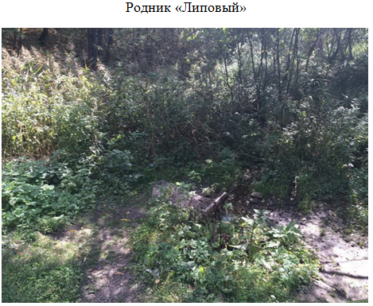
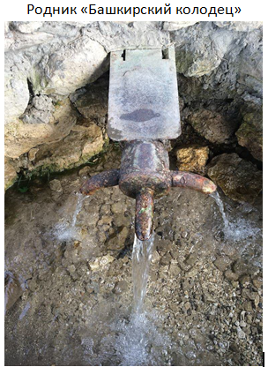
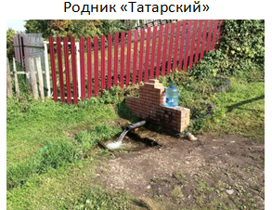
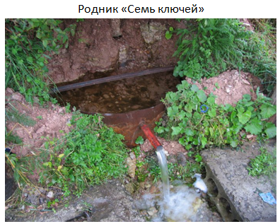
Источники
Образец 1: Родник «Башкирский колодец»
Образец 2: Родник села Кармало – Аделяково
Образец 3: Родник «Татарский»
Образец 4: Родник «Липовый»
Образец 5: Родник «Семь ключей»

Slide 21
Январь 2021 год
Показатель | Родник «Башкирский колодец» | Родник села Кармало – Аделяково | Родник «Татарский» | Родник «Липовый» | Родник «Семь ключей» | Водопроводная вода | Дистиллированная вода
Запах | 0 - I | 0 - I | 0 - I | 0 - I | 0 - I | I – II | 0
Прозрачность(см) | 26 | 29 | 24,5 | 28 | 28 | 21 | 32
Цветность | нет | нет | нет | нет | нет | слегка желтоватая | нет
Наличие взвесей (цвет) | песок и частички раст. происхождения | нет | песок | нет | нет | рыжеватый цвет | нет
Жёсткость (показатель) | очень жёсткая | средней жёсткости | средней жёсткости | жёсткая | средней жёсткости | средней жёсткости | мягкая
Содержание железа (мг/л) | 0,25 | менее 0,05 | менее 0.05 | 0,1 | менее 0.05 | 0,25 | 0
Содержание хлоридов | наличие | отсутствуют | отсутствуют | отсутствуют | отсутствуют | наличие | отсутствуют
Содержание нитритов (мг/л) | 0 | 0 | 0 | 0 | 0 | 0 | 0
рН | 6,6 | 7 | 6,7 | 6,8 | 7 | 6,4 | 0
Электропроводность (мкСм/см) | 654 | 450 | 450 | 578 | 440 | 534 | 3

Slide 22
Апрель 2021 год
Показатель | Родник «Башкирский колодец» | Родник села Кармало – Аделяково | Родник «Татарский» | Родник «Липовый» | Родник «Семь ключей» | Водопроводная вода | Дистиллированная вода
Запах | I – II | 0 - I | 0 - I | 0 - I | 0 - I | I – II | 0
Прозрачность (см) | 29 | 27 | 24,5 | 27 | 28 | 16 | 32
Цветность | слегка желтоватая | нет | нет | нет | нет | желтоватая | нет
Наличие взвесей (цвет) | песок | нет | песок | песок | нет | песок | нет
Жёсткость (показатель) | очень жёсткая | средней жёсткости | средней жёсткости | жёсткая | средней жёсткости | средней жёсткости | мягкая
Содержание железа (мг/л) | 0,25 | менее 0,05 | 0,25 | 0,1 | менее 0.05 | 0,25 | 0
Содержание хлоридов | наличие | отсутствуют | отсутствуют | отсутствуют | отсутствуют | наличие | отсутствуют
Содержание нитритов (мг/л) | 0 | 0 | 0 | 0 | 0 | 0 | 0
рН | 6,4 | 6,6 | 6,3 | 6,7 | 6,3 | 6,2 | 0
Электропроводность (мкСм/см) | 671 | 468 | 451 | 590 | 443 | 580 | 2-3

Slide 23
Июль 2021 год
Показатель | Родник «Башкирский колодец» | Родник села Кармало – Аделяково | Родник «Татарский» | Родник «Липовый» | Родник «Семь ключей» | Водопроводная вода | Дистиллированная вода
Запах | 0 - I | 0 - I | 0 - I | 0 - I | 0 - I | I – II | 0
Прозрачность (см) | 26,5 | 28 | 23 | 26,5 | 27,5 | 19 | 32
Цветность | слегка желтоватая | нет | нет | слегка зеленоватая | нет | слегка желтоватая | нет
Наличие взвесей (цвет) | песок | частицы раст. происхождения | песок, частицы раст. происхождения | частицы раст. происхождения | нет | рыжеватый цвет | нет
Жёсткость (показатель) | очень жёсткая | средней жёсткости | средней жёсткости | жёсткая | средней жёсткости | средней жёсткости | мягкая
Содержание железа (мг/л) | 0,25 | менее 0,05 | менее 0,05 | 0,1 | менее 0.05 | 0,25 | 0
Содержание хлоридов | наличие | отсутствуют | отсутствуют | наличие | отсутствуют | наличие | отсутствуют
Содержание нитритов (мг/л) | 0 | 0 | 0 | 1 | 0 | 0 | 0
рН | 6,5 | 6,9 | 6,5 | 6,4 | 6,8 | 6 | 0
Электропроводность (мкСм/см) | 661 | 458 | 451 | 610 | 438 | 581 | 2-3

Slide 24
Октябрь 2021 год
Показатель | Родник «Башкирский колодец» | Родник Кармало – Аделяково | Родник «Татарский» | Родник «Липовый» | Родник «Семь ключей» | Водопроводная вода | Дистиллированная вода
Запах | 0 - I | 0 - I | 0 - I | 0 - I | 0 - I | I – II | 0
Прозрачность (см) | 26 | 29 | 24,5 | 28 | 28 | 21 | 32
Цветность | слегка желтоватая | нет | нет | нет | нет | слегка желтоватая | нет
Наличие взвесей (цвет) | песок и частички раст. происхождения | нет | песок | нет | нет | рыжеватый цвет | нет
Жёсткость (показатель) | очень жёсткая | средней жёсткости | жёсткая | очень жёсткая | средней жёсткости | жёсткая | мягкая
Содержание железа (мг/л) | 0,25 | менее 0,05 | 0,25 | 0,1 | менее 0.05 | 0,25 | 0
Содержание хлоридов | наличие | отсутствуют | наличие | наличие | отсутствуют | наличие | отсутствуют
Содержание нитритов (мг/л) | 0 | 0 | 1 | 1 | 1 | 0 | 0
рН | 6,1 | 6,2 | 6 | 6,1 | 6,6 | 5,9 | 0
Электропроводность (мкСм/см) | 678 | 471 | 462 | 618 | 448 | 586 | 2-3

Slide 25
«Башкирский колодец»
Показатель | январь 2021 года | апрель 2021 года | июль 2021 года | октябрь 2021 года
Запах | 0 - I | I – II | 0 - I | 0 - I
Прозрачность (см) | 26 | 29 | 28 | 28,5
Цветность | нет | слегка мутная | слегка мутная | слегка мутная
Наличие взвесей (цвет) | песок и частички растительного происхождения | песок | песок | песок и частички растительного происхождения
Жёсткость (показатель) | очень жёсткая | очень жёсткая | очень жёсткая | очень жёсткая
Содержание железа (мг/л) | 0,25 | 0,25 | 0,25 | 0,25
Содержание хлоридов (наличие, концентрация) | наличие | наличие | наличие | наличие
Содержание нитритов (мг/л) | 0 | 0 | 0 | 0
рН | 6,6 | 6,4 | 6,5 | 6,1
Электропроводность (мкСм/см) | 654 | 671 | 661 | 678

Slide 26
Родник села Кармало-Аделяково
Показатель | январь 2021 года | апрель 2021 года | июль 2021 года | октябрь 2021 года
Запах | 0 - I | 0 - I | 0 - I | 0 - I
Прозрачность (см) | 24,5 | 24,5 | 23 | 24,5
Цветность | нет | нет | нет | нет
Наличие взвесей (цвет) | песок | песок | песок, частицы растительного происхождения | песок
Жёсткость (показатель) | средней жёсткости | средней жёсткости | средней жёсткости | жёсткая
Содержание железа (мг/л) | менее 0.05 | 0,25 | менее 0,05 | 0,25
Содержание хлоридов (наличие, концентрация) | отсутствуют | отсутствуют | отсутствуют | наличие
Содержание нитритов (мг/л) | 0 | 0 | 0 | 1
рН | 6,7 | 6,3 | 6,5 | 6
Электропроводность (мкСм/см) | 450 | 451 | 451 | 462

Slide 27
Родник «Татарский»
Показатель | январь 2021 года | апрель 2021 года | июль 2021 года | октябрь 2021 года
Запах | 0 - I | 0 - I | 0 - I | 0 - I
Прозрачность (см) | 24,5 | 24,5 | 23 | 24,5
Цветность | нет | нет | нет | нет
Наличие взвесей (цвет) | песок | песок | песок, частицы растительного происхождения | песок
Жёсткость (показатель) | средней жёсткости | средней жёсткости | средней жёсткости | жёсткая
Содержание железа (мг/л) | менее 0.05 | 0,25 | менее 0,05 | 0,25
Содержание хлоридов | отсутствуют | отсутствуют | отсутствуют | наличие
Содержание нитритов (мг/л) | 0 | 0 | 0 | 1
рН | 6,7 | 6,3 | 6,5 | 6
Электропроводность (мкСм/см) | 450 | 451 | 451 | 462

Slide 28
Родник «Липовый»
Показатель | январь 2021 года | апрель 2021 года | июль 2021 года | октябрь 2021 года
Запах | 0 - I | 0 - I | 0 - I | 0 - I
Прозрачность (см) | 28 | 27 | 26,5 | 28
Цветность | нет | нет | слегка зеленоватая | нет
Наличие взвесей (цвет) | нет | песок | частицы растительного происхождения | нет
Жёсткость (показатель) | жёсткая | жёсткая | жёсткая | очень жёсткая
Содержание железа (мг/л) | 0,1 | 0,1 | 0,1 | 0,1
Содержание хлоридов | отсутствуют | отсутствуют | наличие | наличие
Содержание нитритов (мг/л) | 0 | 0 | 1 | 1
рН | 6,8 | 6,7 | 6,4 | 6,1
Электропроводность (мкСм/см) | 578 | 590 | 610 | 618

Slide 29
Родник «Семь ключей»
Показатель | январь 2021 года | апрель 2021 года | июль 2021 года | октябрь 2021 года
Запах | 0 - I | 0 - I | 0 - I | 0 - I
Прозрачность (см) | 28 | 28 | 27,5 | 28
Цветность | нет | нет | нет | нет
Наличие взвесей (цвет) | нет | нет | нет | нет
Жёсткость (показатель) | средней жёсткости | средней жёсткости | средней жёсткости | средней жёсткости
Содержание железа (мг/л) | менее 0.05 | менее 0.05 | менее 0.05 | менее 0.05
Содержание хлоридов | отсутствуют | отсутствуют | отсутствуют | отсутствуют
Содержание нитритов (мг/л) | 0 | 0 | 0 | 1
рН | 7 | 6,3 | 6,8 | 6,6
Электропроводность (мкСм/см) | 440 | 443 | 438 | 448

Slide 30
Водопроводная вода
Показатель | январь 2021 года | апрель 2021 года | июль 2021 года | октябрь 2021 года
Запах | I – II | I – II | I – II | I – II
Прозрачность (см) | 21 | 16 | 19 | 21
Цветность | слегка желтоватая | желтоватая | слегка желтоватая | слегка желтоватая
Наличие взвесей (цвет) | рыжеватый цвет | песок | рыжеватый цвет | рыжеватый цвет
Жёсткость (показатель) | средней жёсткости | средней жёсткости | средней жёсткости | жёсткая
Содержание железа (мг/л) | 0,25 | 0,25 | 0,25 | 0,25
Содержание хлоридов | наличие | наличие | наличие | наличие
Содержание нитритов (мг/л) | 0 | 0 | 0 | 0
рН | 6,4 | 6,2 | 6 | 5,9
Электропроводность (мкСм/см) | 534 | 580 | 581 | 586

Slide 32
